Slide 1
PHẦN LỊCH SỬ

Slide 2

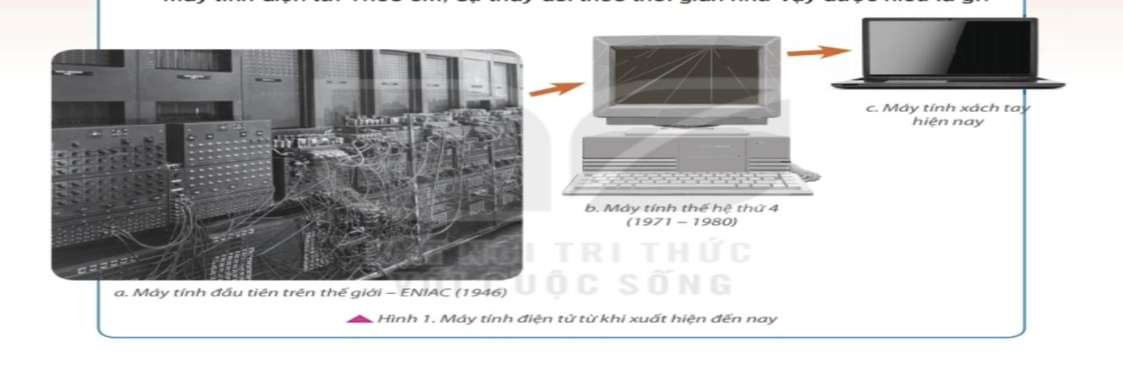

Slide 3
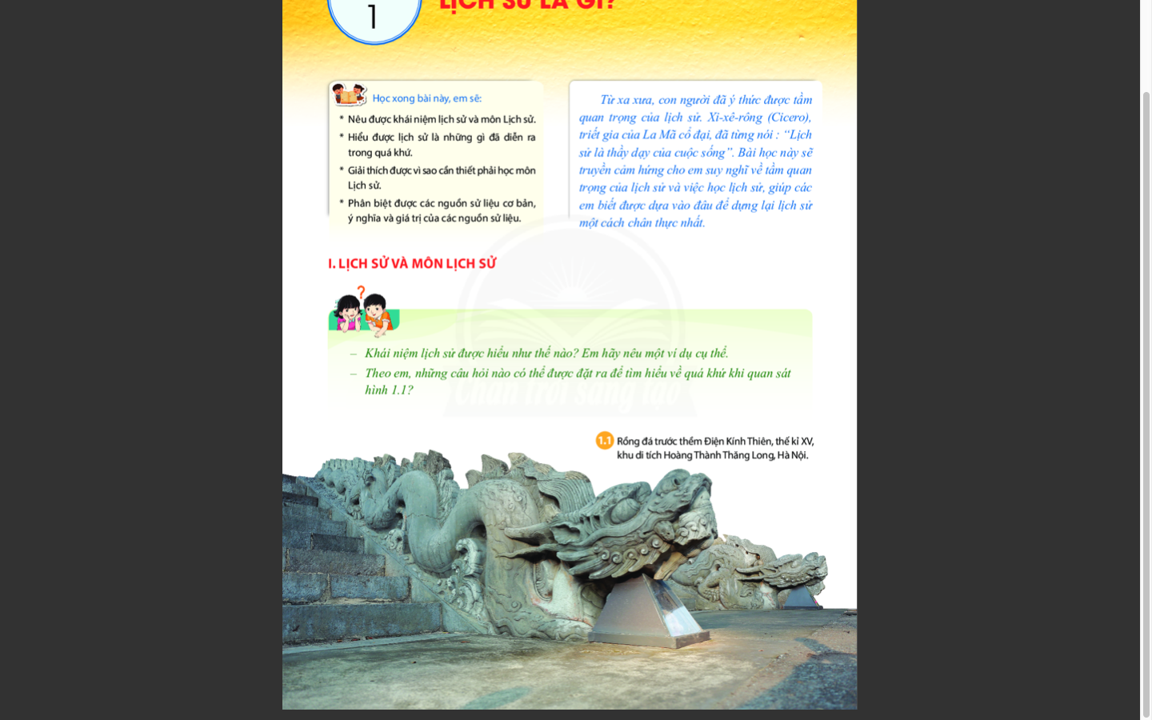
Bài 1: LỊCH SỬ VÀ CUỘC SỐNG
I. Lịch sử và môn lịch sử
- Lịch sử là tất cả những gì đã xảy ra trong quá khứ, bao gồm mọi hoạt động của con người từ khi xuất hiện đến nay.
- Môn lịch sử là môn khoa học tìm hiểu về lịch sử loài người, bao gồm toàn bộ hoạt động của con người và xã hội loài người trong quá khứ.
Rồng đá trước thềm Điện Kính Thiên, thế kỉ XV
(Khu di tích Hoàng Thành)

Slide 4

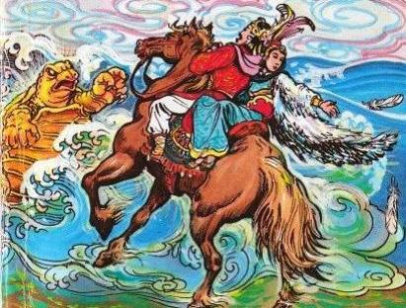
Bài 1: LỊCH SỬ VÀ CUỘC SỐNG
II. Vì sao phải học lịch sử?
- Học lịch sử để biết được cội nguồn của tổ tiên, quê hương, đất nước, hiểu được ông cha ta đã phải lao động, sáng tạo, đấu tranh như thế nào để có được đất nước như ngày nay.
“Dân ta phải biết sử ta
Cho tường gốc tích nước nhà Việt Nam”
(Lịch sử nước ta, Hồ Chí Minh)
- Học lịch sử để đúc kết những bài học kinh nghiệm của quá khứ nhằm phục vụ cho hiện tại và tương lai.

Slide 5
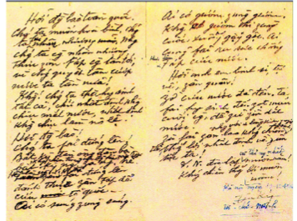
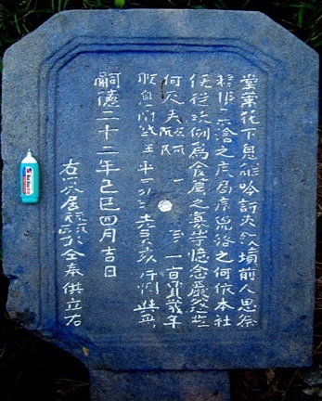
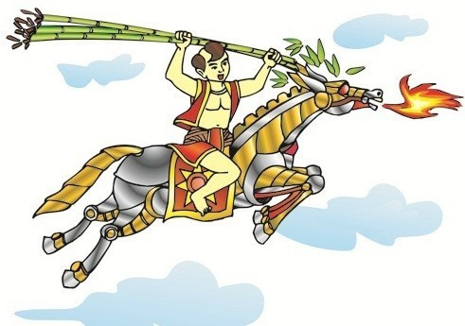
Bài 1: LỊCH SỬ VÀ CUỘC SỐNG
III. Khám phá quá khứ từ những nguồn sử liệu
a) Tư liệu gốc
- Là tư liệu liên quan đến trực tiếp đến sự kiện lịch sử, ra đời vào thời điểm diễn ra sự kiện
b) Tư liệu truyền miệng
→ Đây là nguồn sử liệu đáng tin cậy nhất.
- Là những câu chuyện dân gian: truyền thuyết, thần thoại, cổ tích… được kể từ đời này sang đời khác.
c) Tư liệu chữ viết
- Các bản chữ khắc trên xương, mai rùa, vỏ cây, đá, viết tay hoặc ghi trên giấy.
Lời kêu gọi toàn quốc kháng chiến
Truyền thuyết Thánh Gióng
Bia đá

Slide 6
Bài 1: LỊCH SỬ VÀ CUỘC SỐNG
LUYỆN TẬP
Bài tập 1: Tại sao phải cần thiết học lịch sử?
- Học lịch sử để biết được cội nguồn của tổ tiên, quê hương, đất nước, hiểu được ông cha ta đã phải lao động, sáng tạo, đấu tranh như thế nào để có được đất nước như ngày nay.
- Học lịch sử để đúc kết những bài học kinh nghiêm của quá khứ nhằm phục vụ cho hiện tại và tương lai.
Bài tập 2: Căn cứ vào đâu để biết và dựng lại lịch sử?
a) Tư liệu gốc
b) Tư liệu truyền miệng
c) Tư liệu chữ viết

Slide 7
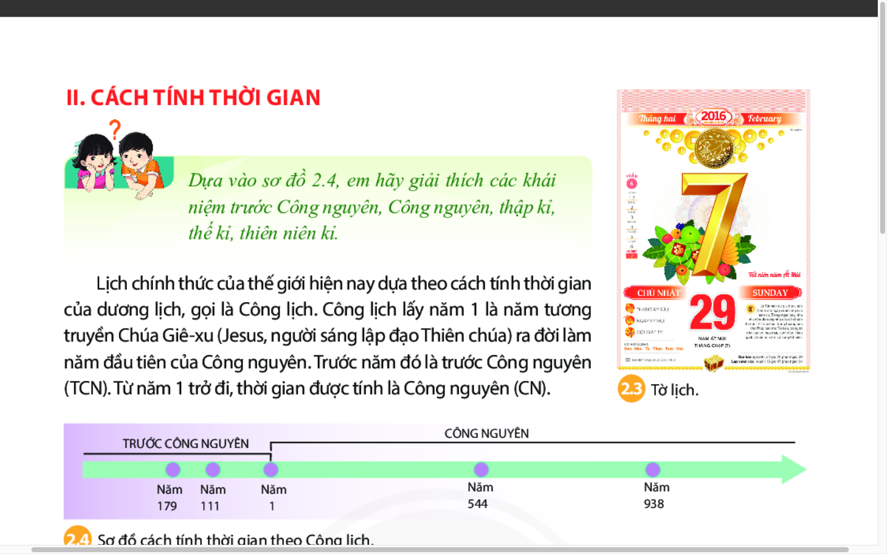
Bài 2: THỜI GIAN TRONG LỊCH SỬ
I. Âm lịch, dương lịch
- Âm lịch: được tính theo chu kì chuyển động của mặt trăng quay quanh trái đất.
- Dương lịch: được tính theo chu kì chuyển động của trái đất quay quanh mặt trời (còn gọi là công lịch).
“Mười rằm trăng náu
Mười sáu trăng treo…”
(Đồng dao Việt Nam)
Tờ lịch của Việt Nam sử dụng cả âm lịch và dương lịch

Slide 8
Bài 2: THỜI GIAN TRONG LỊCH SỬ
II. Cách tính thời gian
- Lịch chính thức của thế giới hiện nay dựa theo cách tính thời gian của dương lịch hay còn gọi là công lịch.
- Công lịch lấy năm 1 là năm tương truyền chúa Giê-xu ra đời
Chúa Giê-xu ra đời
TCN (Trước công nguyên)
Công nguyên
Năm 1
+ thập kỉ: 10 năm
+ thế kỉ:100 năm
+ thiên niên kỉ:1000 năm
Tờ lịch của Việt Nam sử dụng cả âm lịch và dương lịch

Slide 9
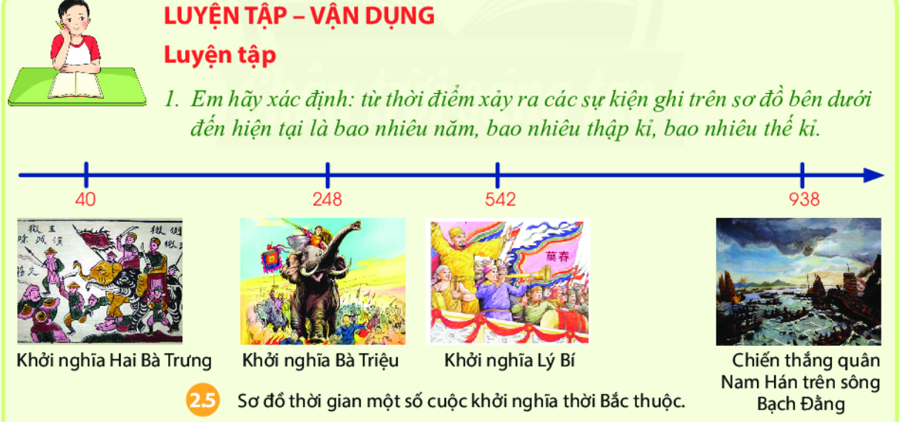
III. LUYỆN TẬP – VẬN DỤNG

Slide 10
III. LUYỆN TẬP – VẬN DỤNG
2. Hãy cho biết những ngày lễ trọng đại của Việt Nam: Giỗ Tổ Hùng Vương, tết Nguyên Đán, ngày Quốc Khánh, ngày Giải phóng Miền Nam thống nhất đất nước được tính theo loại lịch nào?
3. Theo em vì sao trên tờ lịch của chúng ta có ghi thêm ngày, tháng, năm âm lịch? Có nên chỉ ghi một loại lịch là dương lịch không?

Slide 11
IV. BÀI TẬP VỀ NHÀ
Hãy xây dựng trục thời gian những sự kiện quan trọng của cá nhân em.
(Ví dụ: năm sinh, năm vào mẫu giáo, năm vào lớp 1, năm vào lớp 6,…)
Ngày sinh
Năm vào mẫu giáo
Năm vào lớp 1
Năm vào lớp 6

Slide 12
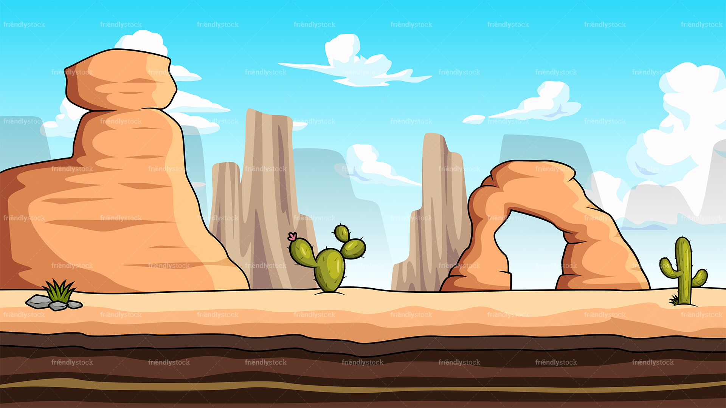
PHẦN ĐỊA LÍ

Slide 13
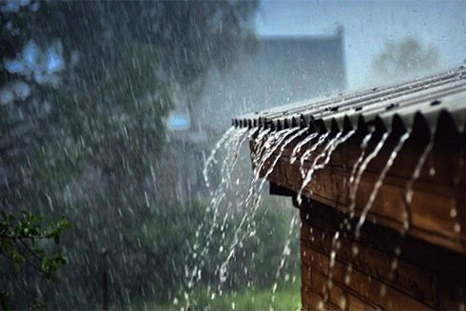
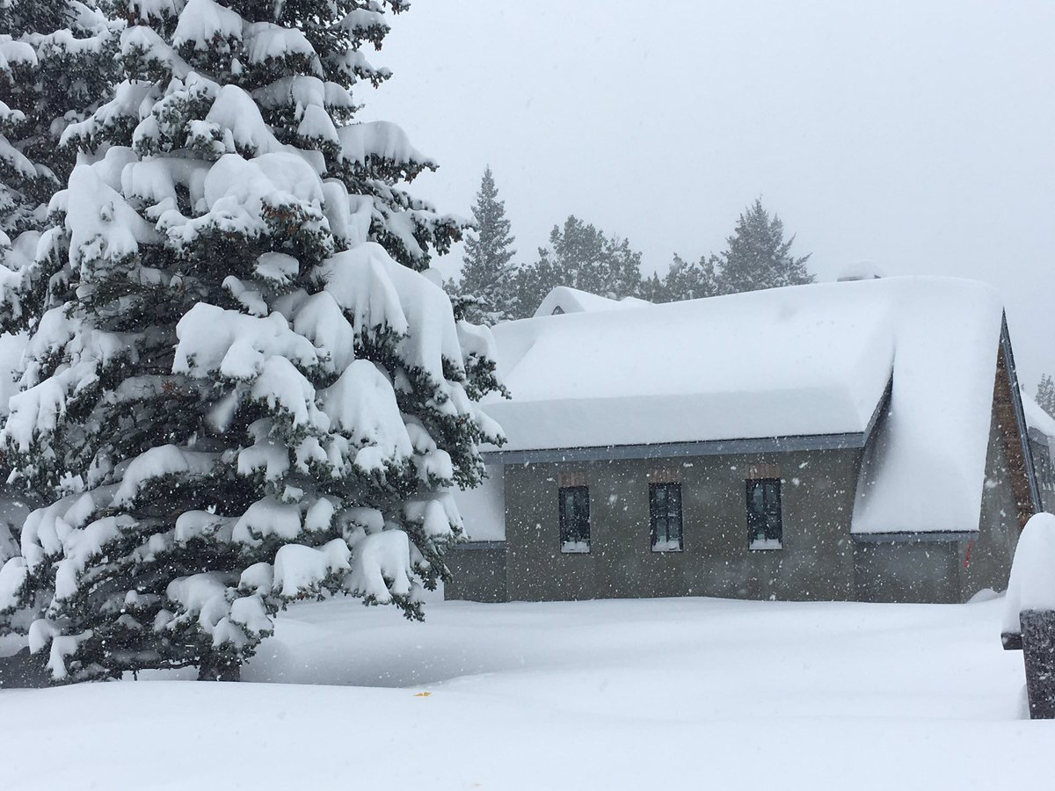


Slide 14
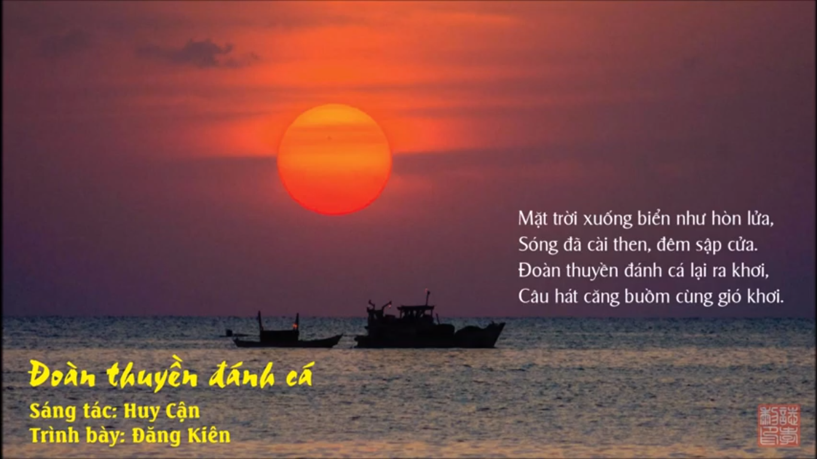
Bài mở đầu: TẠI SAO CẦN HỌC ĐỊA LÍ
I. Sự lí thú của việc học môn Địa lí
-Trên Trái Đất mỗi nơi sẽ có những đặc điểm tự nhiên khác nhau: nơi mưa nhiều, nơi mưa ít, nơi có nhiều thiên tai,…
=> Học môn Địa lí sẽ giúp các em lần lượt khám phá những điều lí thú trên.
“Chớp đông nhay nháy,
Gà gáy thì mưa…”

Slide 15
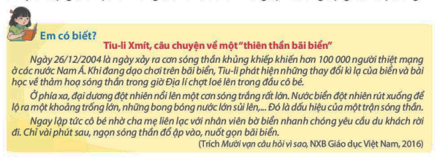
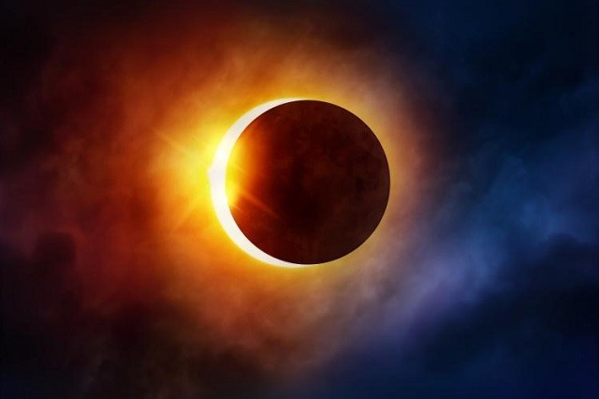
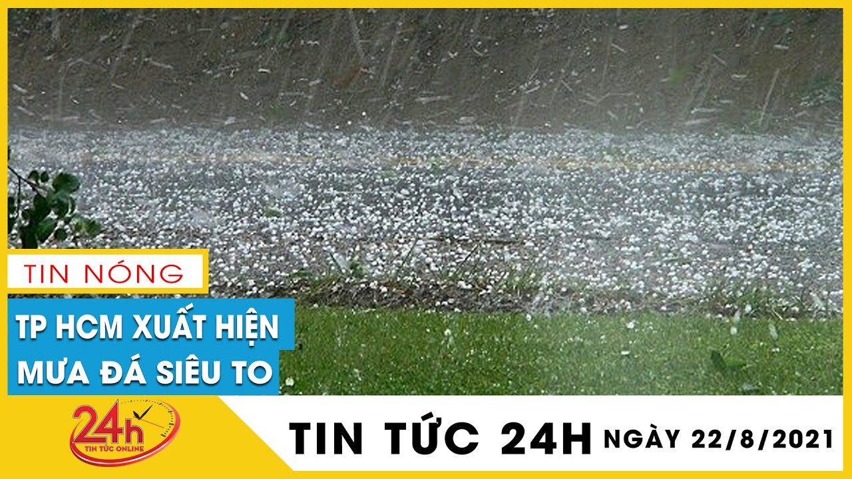
Bài mở đầu: TẠI SAO CẦN HỌC ĐỊA LÍ
I. Vai trò của địa lí trong cuộc sống
- Kiến thức Địa lí giúp lí giải các hiện tượng trong cuộc sống: hiện tượng nhật thực, nguyệt thực, mùa, mưa đá, mưa phùn, chênh lệch giờ giữa các nơi, năm nhuận, biến đổi khí hậu,...
- Kiến thức Địa lí hướng dẫn cách giải quyết các vấn để trong cuộc sống: làm gì khi xảy ra động đất, núi lửa, lũ lụt, biến đổi khí hậu, sóng thần, ô nhiễm môi trường,...

Slide 16
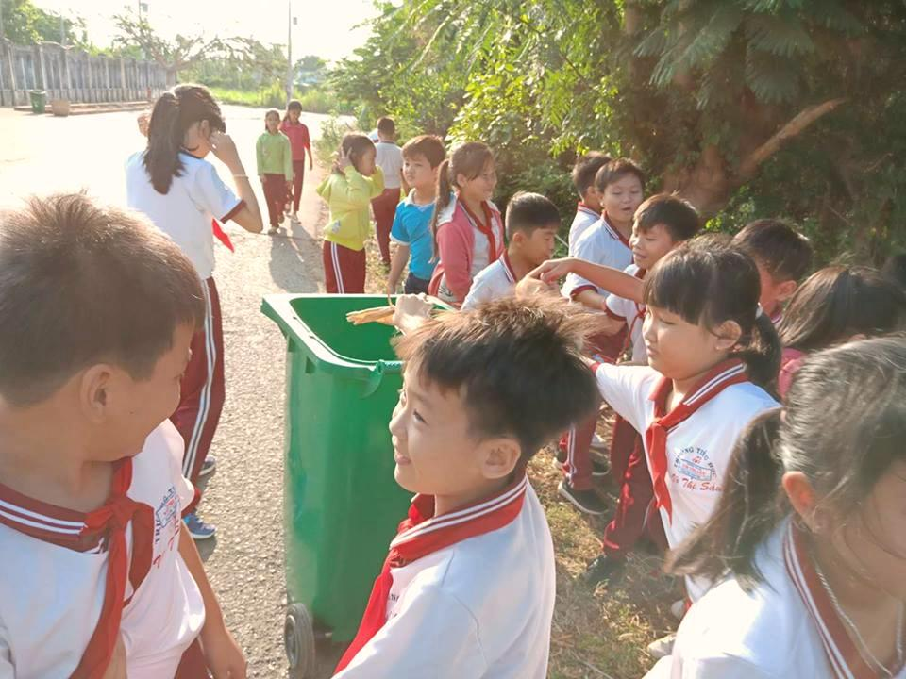
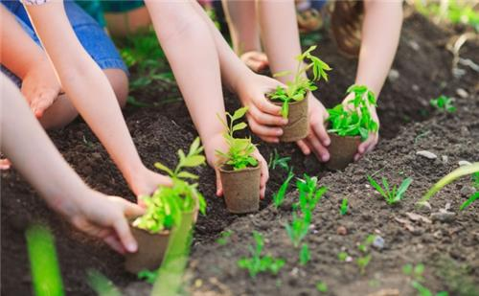
Bài mở đầu: TẠI SAO CẦN HỌC ĐỊA LÍ
I. Vai trò của địa lí trong cuộc sống
- Định hướng thái độ, ý thức sống: trách nhiệm với môi trường sống, yêu thiên nhiên, bảo vệ môi trường tự nhiên,...

Slide 17
Bài mở đầu: TẠI SAO CẦN HỌC ĐỊA LÍ
III. Tầm quan trọng của việc nắm các kiến thức, kĩ năng địa lí
- Các khái niệm cơ bản của địa lí (Trái Đất, các thành phần tự nhiên của TĐ,…) và các kĩ năng cơ bản (quan sát lược đồ, biểu đồ, tranh ảnh, bảng số liệu …)
-> Giúp các em học tốt môn học, thông qua đó có khả năng giải thích và ứng xử phù hợp khi bắt gặp các hiện tượng thiên nhiên diễn ra trong cuộc sống hàng ngày

Slide 18
IV. Luyện tập – vận dụng
Học sinh hãy sưu tầm những câu ca dao và tục ngữ về hiện tượng tự nhiên nước ta?

